Slide 1
Лекция 4. Развёртывание Microsoft Exchange Server

Slide 2
Цель лекции
Понять, как Exchange зависит от Active Directory, DNS, сертификатов и дисков
Объяснять порядок подготовки AD и установки Mailbox Role
Проверять базовую работу базы, транспорта, Autodiscover, EAC и EMS
Отличать успешное открытие EAC от реальной приёмки почтовой системы

Slide 3
Учебные вопросы
1. Корпоративная почта, участники и SMTP, HTTPS, MAPI, IMAP.
2. Exchange и AD, подготовка schema, службы и Mailbox role.
3. Database EDB, transaction logs, mailbox и Mail Flow.
4. Receive/Send Connectors и Accepted Domains.
5. EAC и EMS; DNS, certificates, names и virtual directory URLs.
6. Ресурсные требования.

Slide 4
Учебный сценарий лекции
Внутренний домен стенда: corp.test, а не публичный почтовый домен
EX01 — отдельный member server с Exchange Mailbox Role
Сервисные имена: mail.corp.test и autodiscover.corp.test
Приёмка завершается отправкой письма user1@corp.test → user2@corp.test и проверкой очереди

Slide 5
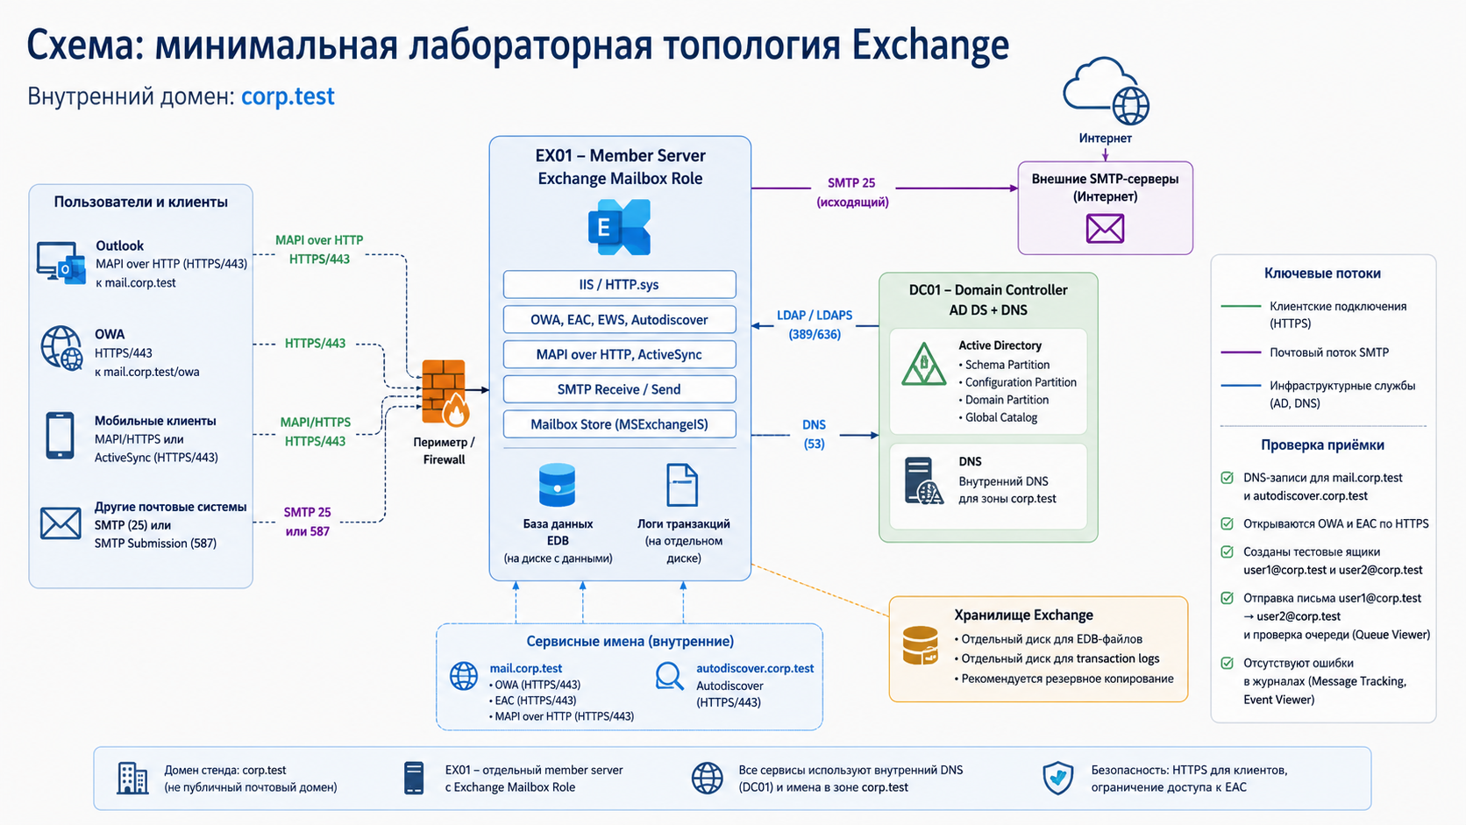
Схема: минимальная лабораторная топология Exchange

Slide 6
1. Версия Exchange фиксируется до установки
Exchange нельзя устанавливать по абстрактной инструкции «для современных версий»
В отчёте фиксируют точный продукт, CU или Subscription Edition, build number и ISO
От версии зависят поддерживаемая Windows Server, .NET, компоненты, EAC и параметры Setup
Команда проверки после установки: Get-ExchangeServer | Format-List Name,AdminDisplayVersion,ServerRole

Slide 7
Exchange обслуживает корпоративную почту
Exchange Server — on-premises платформа корпоративной почты и календарей
MUA (Mail User Agent) — клиент пользователя: Outlook, OWA или мобильный клиент
MTA (Mail Transfer Agent) — серверный компонент, передающий сообщения между системами
Mailbox — почтовый ящик, связанный с объектом каталога
Почтовая система считается рабочей только после проверки клиента, доставки и журналов

Slide 8
SMTP, HTTPS, MAPI, IMAP и POP решают разные задачи
SMTP 25 используется для межсерверного mail flow
SMTP Submission 587 применяется для аутентифицированной отправки клиентами при соответствующей настройке
MAPI over HTTP — основной современный протокол Outlook для Exchange mailbox
IMAP 143/993 и POP3 110/995 нужны для совместимости, но не дают полного набора функций Outlook

Slide 9
OWA и EAC нельзя смешивать
OWA (Outlook on the web) — пользовательский web-клиент для почты
EAC (Exchange Admin Center) — административная web-консоль
ECP virtual directory исторически связан с административными функциями Exchange
Публикация OWA для пользователей не означает, что EAC должен быть доступен из Интернета

Slide 10
Exchange хранит конфигурацию в Active Directory
Schema Partition содержит классы и атрибуты Exchange
Configuration Partition хранит организацию Exchange, серверы, connectors и policies
Domain Partition содержит пользователей, группы и mail-enabled objects
Переустановка EX01 не очищает всё: часть состояния Exchange уже записана в AD

Slide 11
2. Prerequisites проверяются по выбранной версии
Нужны поддерживаемая Windows Server, обновления ОС и статический IP
Проверяются .NET Framework, Visual C++ Runtime, Windows Features и другие компоненты версии
EX01 должен быть членом домена и использовать внутренний DNS AD, например DC01
Конкретный список prerequisites берут из документации именно выбранного Exchange

Slide 12
EX01 должен быть отдельным member server
На EX01 не разворачивают AD DS и роль контроллера домена
Совмещение Exchange и DC усложняет безопасность, обслуживание и восстановление
Exchange требует стабильного DNS, времени, доменной связности и достаточных ресурсов
Если в учебном стенде есть упрощение, оно должно быть явно указано

Slide 13
Проверка здоровья AD перед Setup
dcdiag проверяет состояние контроллеров домена
Пример использования: dcdiag
repadmin /replsummary показывает общее состояние репликации
Пример использования: Get-ADForest | Select-Object SchemaMaster,DomainNamingMaster
Пример использования: Get-ADDomain | Select-Object PDCEmulator,RIDMaster,InfrastructureMaster
Ожидаемый результат: нет критичных ошибок DNS/репликации, а Schema Master известен

Slide 14
Подготовка AD состоит из нескольких этапов
PrepareSchema расширяет схему леса Exchange-классами и атрибутами
PrepareAD создает организацию Exchange в Configuration Partition
PrepareAllDomains или PrepareDomain готовит домены для почтовых объектов
Установка Mailbox Role выполняется только после подготовки AD и проверки репликации

Slide 15
Права для подготовки AD выдаются временно
PrepareSchema требует прав Schema Admins и Enterprise Admins
PrepareAD обычно требует Enterprise Admins, а подготовка домена — Domain Admins
Установка на EX01 требует локального администратора и нужных прав Exchange setup
Повышенные права выдают на время операции, а не оставляют постоянно

Slide 16
PrepareSchema выполняется как изменение леса
Команда расширяет схему Active Directory и влияет на весь лес
Пример использования: Setup.exe /PrepareSchema /IAcceptExchangeServerLicenseTerms_DiagnosticDataOFF
Ожидаемый результат: Setup завершается без Error, а изменения реплицируются на DC
Snapshot только EX01 не откатывает PrepareSchema, потому что изменяется AD

Slide 17
PrepareAD и PrepareAllDomains
PrepareAD создает организацию Exchange и базовую конфигурацию в AD
Пример использования: Setup.exe /PrepareAD /OrganizationName:"Corp" /IAcceptExchangeServerLicenseTerms_DiagnosticDataOFF
PrepareAllDomains готовит все домены леса: Setup.exe /PrepareAllDomains /IAcceptExchangeServerLicenseTerms_DiagnosticDataOFF
Для отдельного домена можно использовать PrepareDomain:corp.test, если это соответствует структуре леса

Slide 18
После подготовки AD проверяется репликация и Setup Log
Exchange Setup Logs обычно находятся в C:\ExchangeSetupLogs\
Ключевой файл: ExchangeSetup.log, дополнительные журналы зависят от этапа и версии
Пример проверки репликации: repadmin /replsummary
В отчёт включают этап, дату, команду, status, warning/error и версию установочного носителя

Slide 19
Mailbox Role содержит несколько логических служб
В актуальной on-premises архитектуре основные функции сосредоточены в Mailbox Role
Логически внутри есть Client Access Services, Transport, Mailbox Database и IIS-компоненты
Transport Pipeline включает Front End Transport, Transport Service и Mailbox Transport
Одна роль на сервере не означает, что почтовый поток состоит из одного процесса

Slide 20
Установка Mailbox Role
Setup.exe в unattended-режиме устанавливает роль Exchange на EX01
Пример использования: Setup.exe /Mode:Install /Roles:Mailbox /IAcceptExchangeServerLicenseTerms_DiagnosticDataOFF
Ожидаемый результат: установка завершается успешно, сервер перезагружается при необходимости
После установки проверяют Get-ExchangeServer и службы Exchange

Slide 21
Проверка служб Exchange
Get-Service показывает состояние служб Exchange на EX01
Пример использования: Get-Service *Exchange* | Sort-Object Status,Name
Критичны Active Directory Topology, Transport, Frontend Transport, Information Store и Service Host
Не все службы обязаны быть Running в любой версии, поэтому результат сравнивают с ролью и документацией

Slide 22
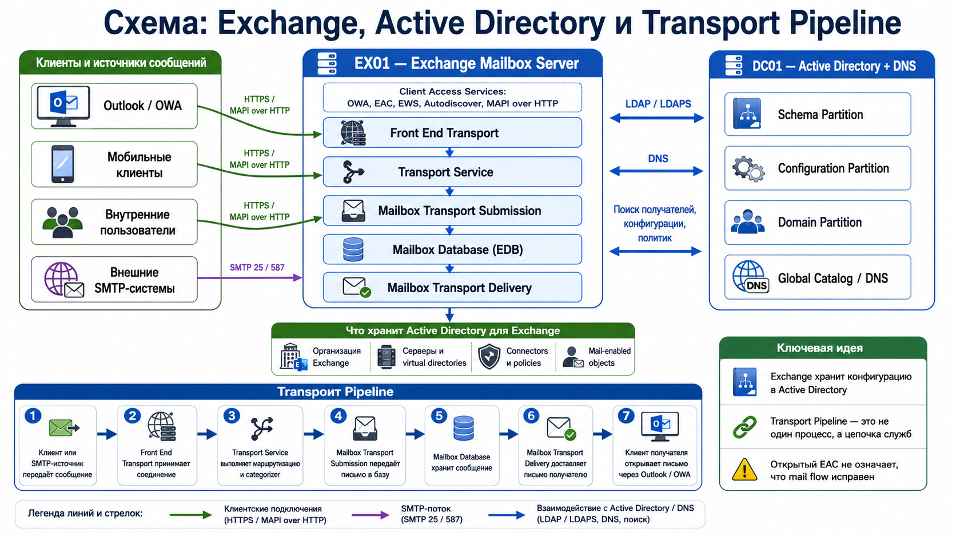
Схема: Exchange, Active Directory и Transport Pipeline

Slide 23
3. EDB и Transaction Logs работают вместе
EDB — файл mailbox database, где хранятся почтовые данные
Transaction Logs фиксируют изменения до записи в базу и нужны для восстановления
Нельзя удалять logs вручную ради освобождения места
Для восстановления важны EDB, Logs, Checkpoint File и состояние database

Slide 24
Проверка путей базы и журналов
Get-MailboxDatabase показывает расположение EDB и transaction logs
Пример использования: Get-MailboxDatabase | Format-Table Name,Server,EdbFilePath,LogFolderPath
Ожидаемый результат: пути базы и журналов понятны и совпадают с проектом
В production EDB и logs часто разделяют по томам; в лаборатории допустимо упрощение

Slide 25
Проверка Mounted Status
База должна быть смонтирована, иначе ящики не обслуживаются
Пример использования: Get-MailboxDatabase -Status | Format-Table Name,Mounted,DatabaseSize,AvailableNewMailboxSpace
Ожидаемый результат: Mounted равен True для рабочей database
Если база dismounted, проверяют Event Viewer, свободное место, logs и службы Exchange

Slide 26
Перемещение базы выполняется средствами Exchange
EDB нельзя просто переносить через Explorer как обычный файл
Пример использования: Move-DatabasePath -Identity DB01 -EdbFilePath E:\ExchangeDatabases\DB01\DB01.edb -LogFolderPath F:\ExchangeLogs\DB01
Ожидаемый результат: база перемещается в указанные пути, возможен dismount и простой
Перед операцией нужны backup, свободное место, окно обслуживания и проверка результата

Slide 27
Circular Logging — не способ скрыть нехватку места
Circular Logging повторно использует transaction logs и снижает расход диска
Он сокращает возможности восстановления и влияет на backup strategy
Проверка: Get-MailboxDatabase | Select-Object Name,CircularLoggingEnabled
В базовой лаборатории Circular Logging лучше оставить выключенным

Slide 28
Log Truncation требует application-aware backup
Не любой snapshot или file backup корректно очищает Exchange logs
Нужен поддерживаемый VSS/Application-Aware backup с Exchange VSS Writer
После успешного backup система может выполнить truncation устаревших logs
Простое копирование EDB и Logs не является поддерживаемой backup strategy

Slide 29
Типы почтовых объектов
User Mailbox принадлежит пользователю AD и содержит почтовый ящик
Shared Mailbox используется через делегирование; прямой интерактивный вход не является штатным сценарием
Room и Equipment Mailboxes используются для бронирования ресурсов
Mail User, Mail Contact и Distribution Groups могут иметь адрес, но не всегда имеют mailbox в Exchange
Права Shared Mailbox независимы: Full Access, Send As и Send on Behalf

Slide 30
Внутренний mail flow проверяется двумя пользователями
Минимум нужны user1@corp.test и user2@corp.test
Если AD users уже созданы, mailbox можно включить командой Enable-Mailbox -Identity user1 -Database DB01
Сценарий: user1 входит в OWA, отправляет письмо user2, user2 получает и отвечает
Открытый OWA без отправки письма не доказывает исправность Exchange

Slide 31
4. Connectors определяют границы транспорта
Receive Connector принимает SMTP-соединения от клиентов, серверов или устройств
Send Connector задает путь исходящей почты во внешние домены или на smart host
Accepted Domain сообщает Exchange, какие домены он обслуживает
Ошибки connector могут создать отказ доставки или опасный open relay

Slide 32
Receive Connectors нельзя править вслепую
Exchange имеет несколько стандартных Receive Connectors: Frontend, Client Frontend, Default и другие
Для принтеров и приложений лучше создавать отдельный connector с конкретной целью
Проверка: Get-ReceiveConnector | Format-Table Name,Server,Bindings,RemoteIPRanges,PermissionGroups
Ожидаемый результат: видны bindings, remote IP ranges и группы разрешений

Slide 33
Relay Restrictions защищают организацию
Open relay — сервер принимает почту от постороннего отправителя к постороннему получателю
Такой сервер быстро попадет в спам-листы и станет точкой атаки
Для устройств создают connector с ограниченными Remote IP Ranges и документированной целью
Тест: внешний неаутентифицированный отправитель не должен отправить письмо внешнему получателю через EX01

Slide 34
Accepted Domains имеют разные типы
Authoritative — Exchange является окончательным получателем домена и отклоняет неизвестных адресатов
Internal Relay — часть получателей находится в Exchange, часть в другой системе
External Relay — Exchange пересылает всю почту домена другому серверу
Для лабораторного corp.test обычно нужен Authoritative Domain

Slide 35
Проверка Accepted Domains
Команда показывает домены, которые Exchange считает обслуживаемыми
Пример использования: Get-AcceptedDomain | Format-Table Name,DomainName,DomainType,Default
Пример создания: New-AcceptedDomain -Name "Corp Test" -DomainName corp.test -DomainType Authoritative
Ожидаемый результат: corp.test имеет тип Authoritative и используется для учебных mailbox

Slide 36
Send Connector нужен для внешней отправки
Для внутренней доставки между mailbox одного Exchange Internet Send Connector не нужен
Для внешней почты нужны DNS routing или smart host, source transport servers и address space
Проверка: Get-SendConnector | Format-List Name,AddressSpaces,SmartHosts,DNSRoutingEnabled,SourceTransportServers
Для corp.test внешнюю доставку лучше не реализовывать: это учебный внутренний домен

Slide 37
Queue показывает реальное состояние транспорта
Get-Queue показывает очереди доставки и зависшие сообщения
Пример использования: Get-Queue | Format-Table Identity,Status,MessageCount,NextHopDomain
Важные состояния: Submission, Delivery, Retry, Suspended, Unreachable
Если очередь в Retry, открытый EAC не означает исправный mail flow

Slide 38
Test-Mailflow и реальное письмо
Test-Mailflow выполняет встроенную проверку транспортной подсистемы Exchange
Пример использования: Test-Mailflow
Дополнительно отправляют реальное письмо user1@corp.test → user2@corp.test
Ожидаемый результат: письмо доставлено, очередь не зависла, transport errors отсутствуют

Slide 39
Message Tracking показывает путь письма
Get-MessageTrackingLog ищет события доставки сообщения
Пример использования: Get-MessageTrackingLog -Sender user1@corp.test -Recipients user2@corp.test -Start (Get-Date).AddHours(-1)
Возможные события: RECEIVE, SUBMIT, SEND, DELIVER, FAIL, DEFER
Это важнее простого скриншота письма, потому что показывает серверный путь доставки

Slide 40
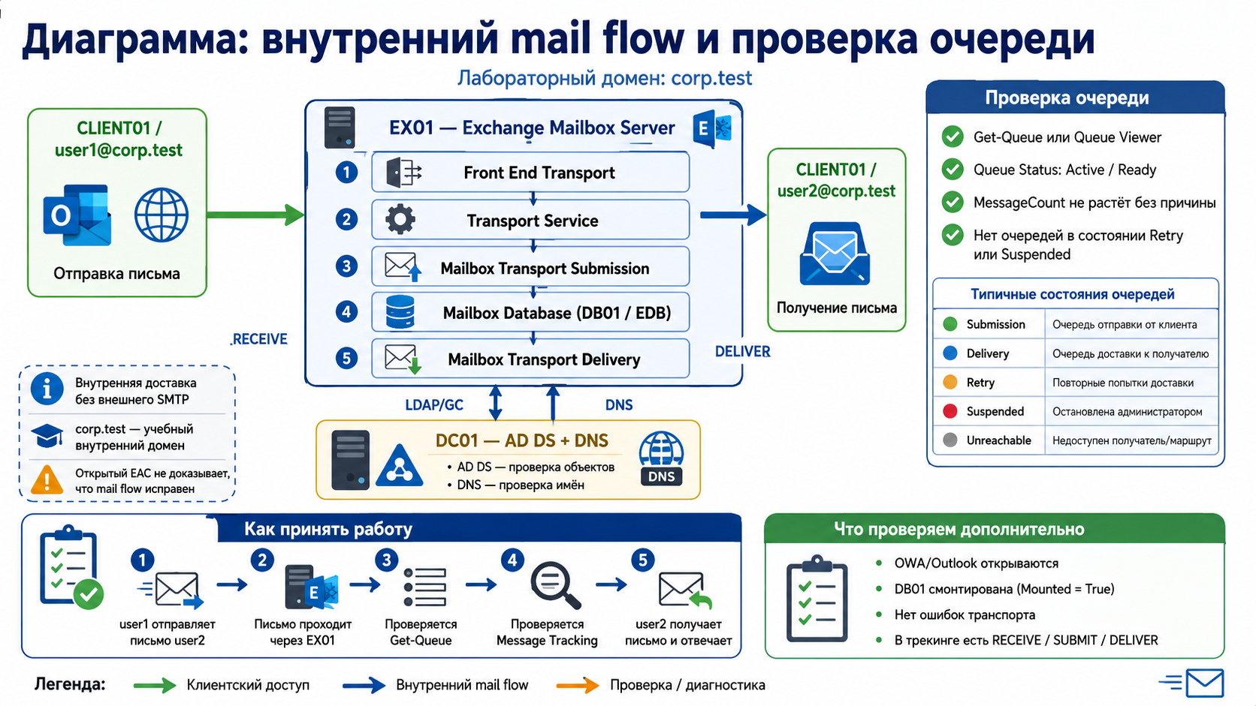
Диаграмма: внутренний mail flow и проверка очереди

Slide 41
5. EAC и EMS используют RBAC
RBAC (Role Based Access Control) задает административные роли Exchange
Organization Management не нужен каждому администратору
Recipient Management можно отделить от Server Management
Административные действия выполняют под персональной учетной записью, а не общим аккаунтом

Slide 42
EAC доступен — это ещё не вся приёмка
EAC показывает административную консоль, но не доказывает доставку почты
EMS нужен для точных проверок свойств и повторяемого отчета
EAC в production не публикуют бесконтрольно наружу
Доступ к EAC ограничивают management network, VPN, admin accounts и журналированием

Slide 43
DNS-записи для внутреннего стенда
ex01.corp.test A 192.168.30.20 — имя сервера
mail.corp.test A 192.168.30.20 — стабильное имя сервиса
autodiscover.corp.test A 192.168.30.20 — автоматическая настройка клиентов
На сетевом интерфейсе EX01 должен быть DNS домена, а не случайный публичный DNS

Slide 44
corp.test подходит только для лаборатории
Домен .test зарезервирован для тестирования и не используется как публичная почтовая зона
Для corp.test нельзя получить обычный публичный сертификат CA
MX, PTR, SPF, DKIM и DMARC будут учебными или внутренними
Для production используют реальный домен и при необходимости Split DNS

Slide 45
Сертификат должен содержать нужные имена
Клиенты проверяют SAN (Subject Alternative Name), а не только Subject
Для лаборатории SAN должен включать mail.corp.test и autodiscover.corp.test
Пример использования: Get-ExchangeCertificate | Format-Table Thumbprint,Subject,CertificateDomains,Services,NotAfter
Назначение: Enable-ExchangeCertificate -Thumbprint <THUMBPRINT> -Services IIS,SMTP
Self-signed сертификат Exchange подходит только для начального стенда и вызывает предупреждения клиентов

Slide 46
Virtual Directory URLs проверяются комплектом
Проверяют OWA, ECP, EWS, MAPI, ActiveSync, OAB и Client Access Service
Пример использования: Get-OwaVirtualDirectory | Select-Object Name,InternalUrl,ExternalUrl
Также используют Get-EcpVirtualDirectory, Get-WebServicesVirtualDirectory и Get-MapiVirtualDirectory
URL должны совпадать с DNS-именем и SAN сертификата

Slide 47
Пример настройки OWA URL
Set-OwaVirtualDirectory задает внутренний и внешний URL для OWA
Пример использования: Set-OwaVirtualDirectory "EX01\owa (Default Web Site)" -InternalUrl https://mail.corp.test/owa -ExternalUrl https://mail.corp.test/owa
Ожидаемый результат: пользователь открывает OWA по стабильному имени mail.corp.test
Identity нужно брать из фактического вывода Get-OwaVirtualDirectory, а не вводить вслепую

Slide 48
Autodiscover связывает Outlook с правильными URL
Autodiscover помогает Outlook найти mailbox, server settings и service URLs
Внутри домена важен SCP (Service Connection Point) в Active Directory
Снаружи обычно используется DNS-имя autodiscover.domain
Ошибки DNS, SAN сертификата или SCP ломают автоматическую настройку Outlook

Slide 49
Проверка и настройка Autodiscover SCP
Команда показывает внутренний URI Autodiscover для Client Access Service
Пример использования: Get-ClientAccessService | Select-Object Name,AutoDiscoverServiceInternalUri
Пример настройки: Set-ClientAccessService -Identity EX01 -AutoDiscoverServiceInternalUri https://autodiscover.corp.test/Autodiscover/Autodiscover.xml
Ожидаемый результат: Outlook получает правильный внутренний Autodiscover URL

Slide 50
IIS участвует в OWA, EAC и HTTPS
OWA и EAC зависят от IIS, bindings, certificates и application pools
Проверка служб: Get-Service W3SVC,WAS
Пример использования: iisreset /status показывает состояние IIS, но не является универсальным исправлением
Диагностику начинают с Event Viewer, IIS logs, HTTP proxy logs, сертификата и virtual directories

Slide 51
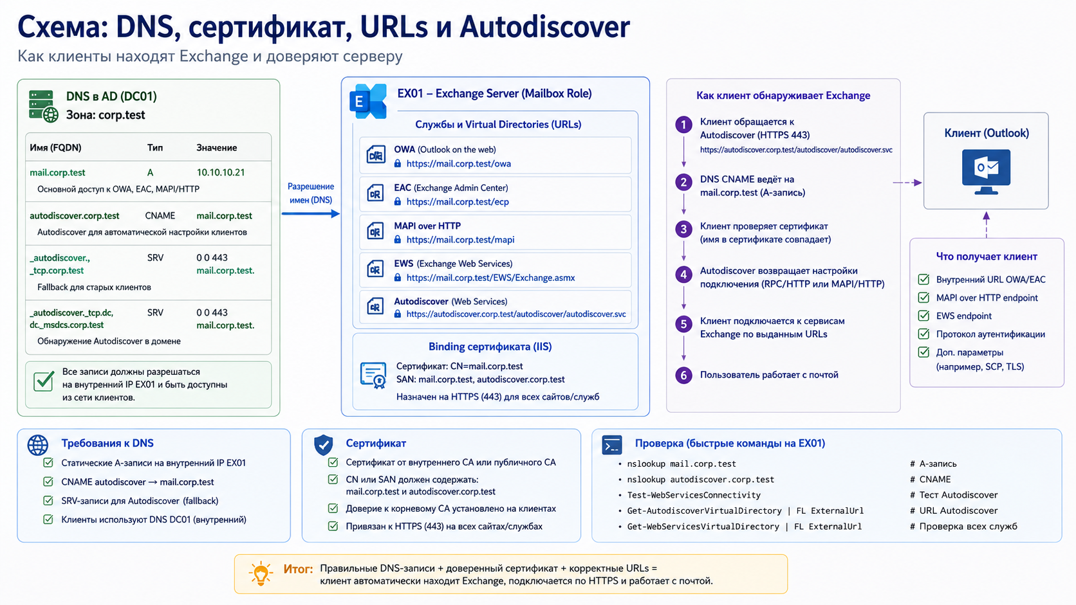
Схема: DNS, сертификат, URLs и Autodiscover

Slide 52
6. Ресурсы учебной ВМ Exchange
Учебный минимум нужно фиксировать отдельно от production sizing
Пример стенда: 4 vCPU, 12–16 ГБ RAM, OS disk 120 ГБ, отдельный диск под database/logs
Для Exchange в учебном стенде предпочтительна Static Memory, а не Dynamic Memory
Производственные требования берут из официального sizing для выбранной версии Exchange

Slide 53
Системный диск и Page File тоже критичны
Exchange Setup использует C: для временных файлов, setup logs и компонентов
Нужны свободное место на C:, корректный Page File и место для transport queue
Нельзя выделить весь storage только под EDB и забыть системный том
Заполненный log volume способен остановить mail flow и dismount базы

Slide 54
Snapshot — только вспомогательный инструмент лаборатории
Snapshot ускоряет повторение долгой учебной установки, но не является backup Exchange
Долго хранить snapshot работающего Exchange с активной базой опасно
Snapshot EX01 не отменяет изменения PrepareSchema в Active Directory
Для эксплуатации нужен application-aware backup и понятный план восстановления

Slide 55
Журналы Exchange нужно классифицировать
Setup logs: C:\ExchangeSetupLogs\
Windows Event Viewer показывает ошибки служб, IIS и базы
Message Tracking Logs показывают путь конкретного письма
Transport Queue, IIS/HTTP Proxy logs и database events входят в базовую диагностику

Slide 56
Минимальная топология стенда
DC01: AD DS и DNS, адрес 192.168.30.10
EX01: Exchange Mailbox Server, адрес 192.168.30.20
CLIENT01: браузер или Outlook, адрес 192.168.30.100
CA01 или учебный AD CS выпускает сертификат для mail.corp.test и autodiscover.corp.test

Slide 57
Приёмка Exchange
Версия Exchange, Windows Server и build number зафиксированы
AD health, DNS, время и репликация проверены до PrepareSchema
PrepareSchema, PrepareAD и PrepareAllDomains завершены без критичных errors
DNS mail.corp.test и autodiscover.corp.test разрешаются во внутренний IP EX01
Certificate имеет SAN, trust, private key, срок действия и назначение IIS/SMTP
Database mounted, EDB/log paths зафиксированы, queue без необъяснимых Retry
user1 отправил письмо user2, Message Tracking показывает RECEIVE/SUBMIT/DELIVER

Slide 58
Итоги лекции
Exchange разворачивается только после подготовки AD, DNS, сертификатов, дисков и ресурсов
EAC и OWA важны, но приёмка требует EMS, базы, очереди, mail flow и журналов
corp.test подходит для внутреннего учебного стенда, но не для публичной почты
Snapshot и export помогают в лаборатории, но не заменяют application-aware backup Exchange

Slide 59
Контрольные вопросы
Почему Exchange зависит от Active Directory?
Какие этапы включает подготовка AD перед установкой Exchange?
Почему EX01 должен быть отдельным member server?
Что хранится в EDB и зачем нужны transaction logs?
Почему нельзя удалять Exchange logs вручную?

Slide 60
Контрольные вопросы: проверка Exchange
Чем Receive Connector отличается от Send Connector?
Какие типы Accepted Domain существуют и какой нужен для corp.test?
Для чего нужны mail.corp.test и autodiscover.corp.test?
Как проверить состояние mailbox database и transport queue?
Почему открытый EAC ещё не доказывает исправный mail flow?

